Slide 1
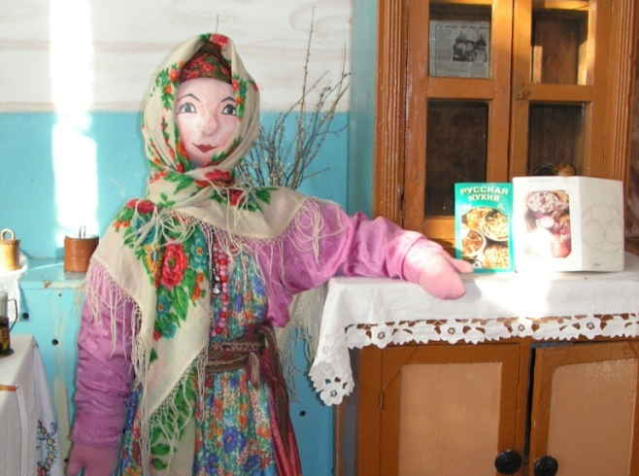
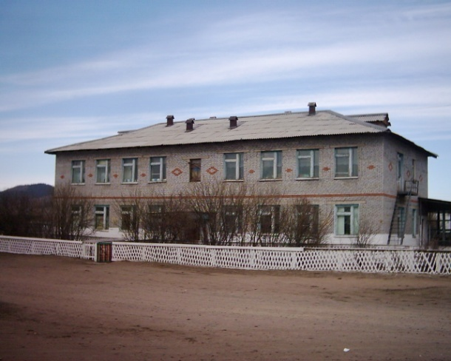
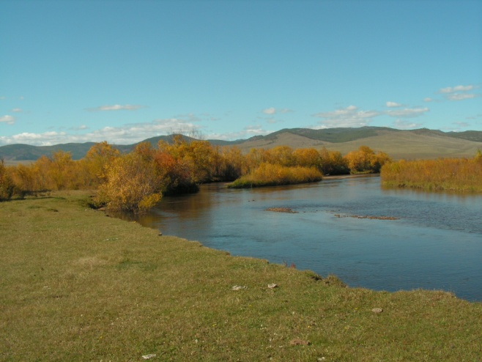
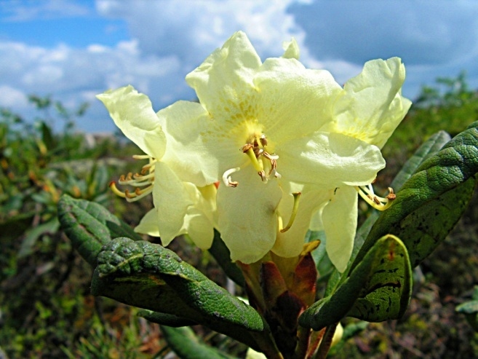
Муниципальное бюджетное дошкольное образовательное учреждение
Унэгэтэйский детский сад «Колосок»
Проект: «Найди и познай себя»
(по ознакомлению детей с традициями и обычаями семейского народа)

Slide 2
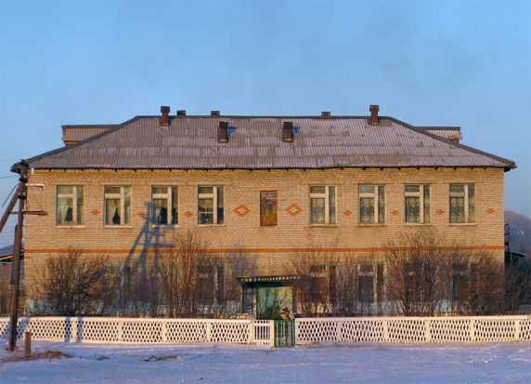
Творческая презентация детско-взрослого проекта
по изучению истории и культуры семейских Забайкалья
Социокультурная среда
Социальная культура
Семейная культура
Личностная культура

Slide 3
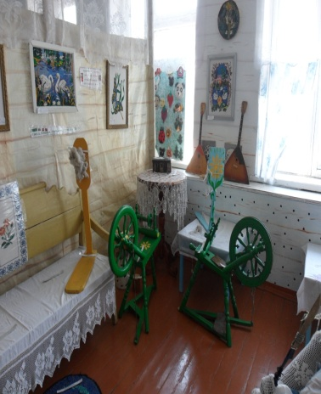
Мини-музей, как эффективное средство для духовно-нравственного развития личности ребенка
знакомит дошкольников с феноменами окружающего мира, приобщает к системе общечеловеческих ценностей, к истории, обогащает патриотические чувства и развивает художественный вкус

Slide 4
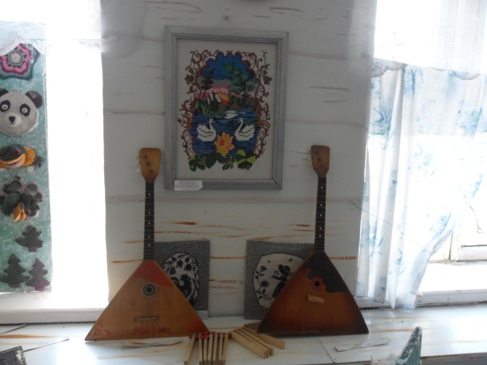
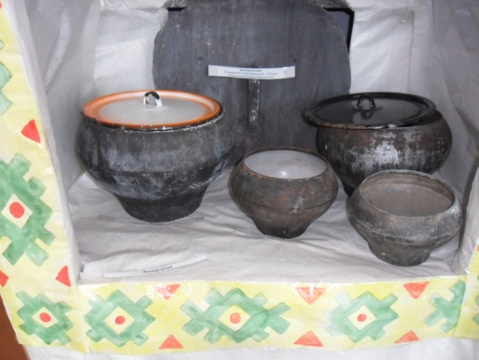
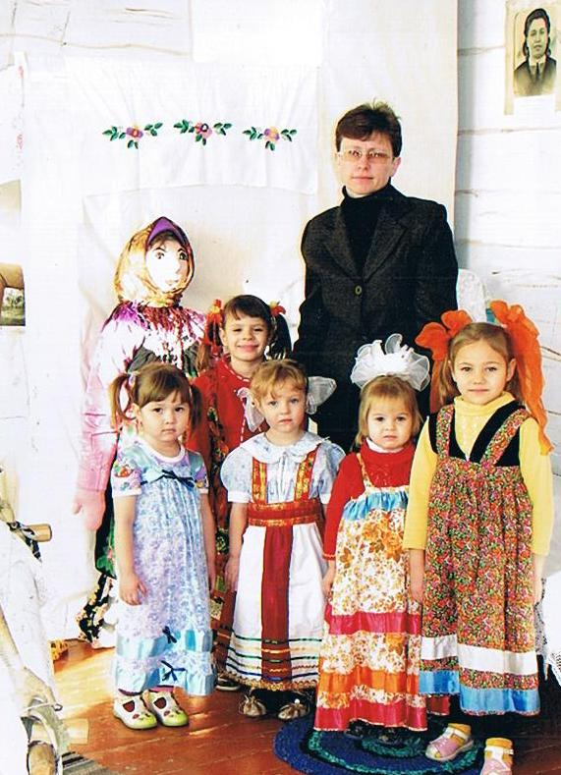
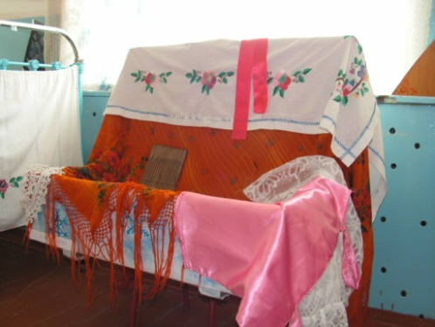
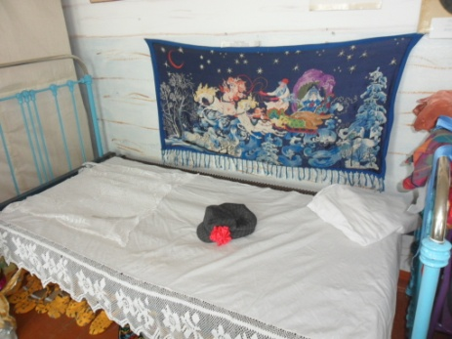
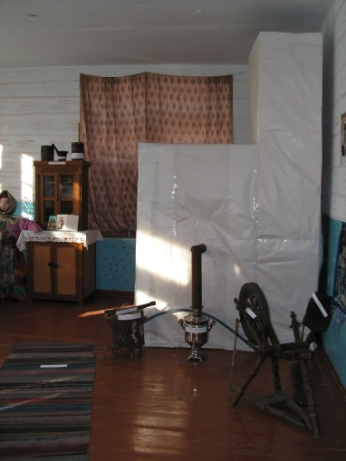
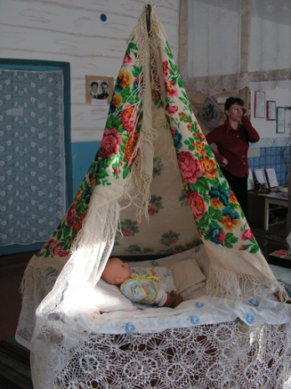
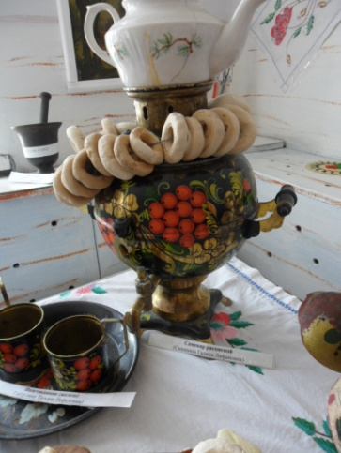

Slide 5
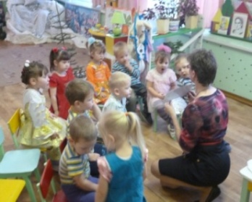
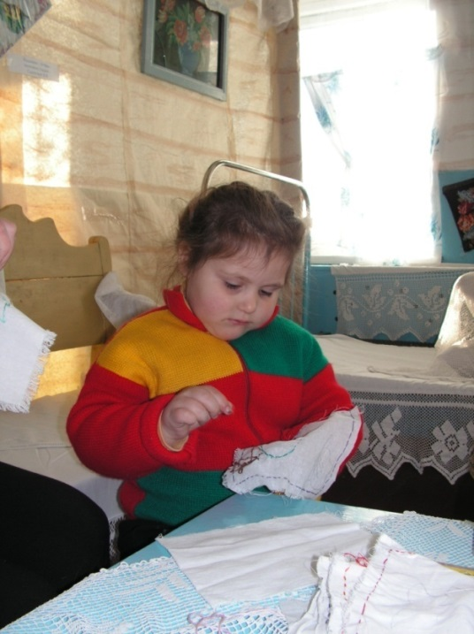
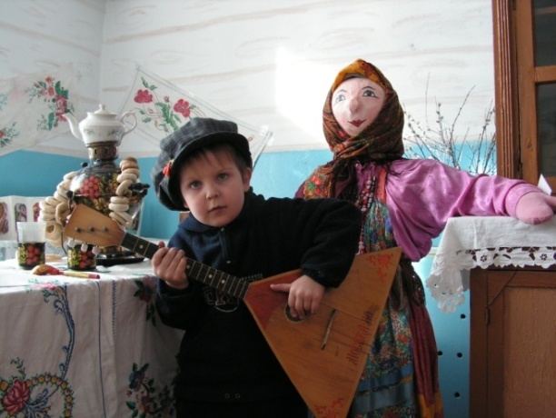
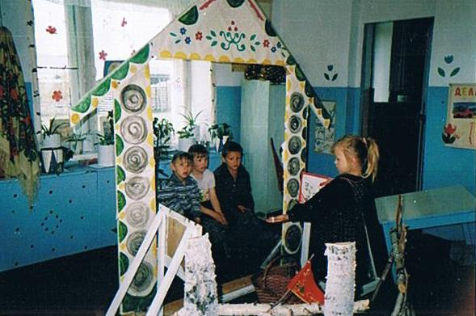
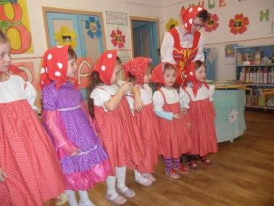
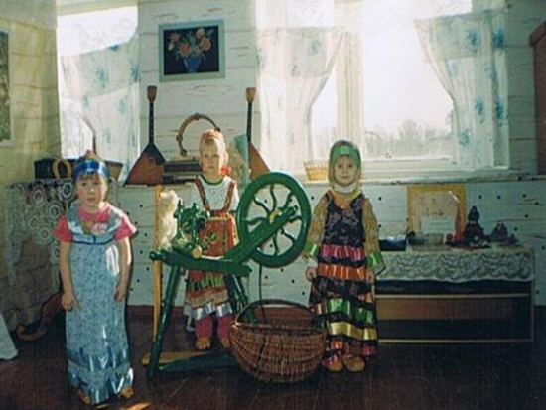
Социально-коммуникативное развитие
Проект «Найди и познай себя»
Проект «ТОС Родник истории»
Проект «Родословная моей семьи»

Slide 6
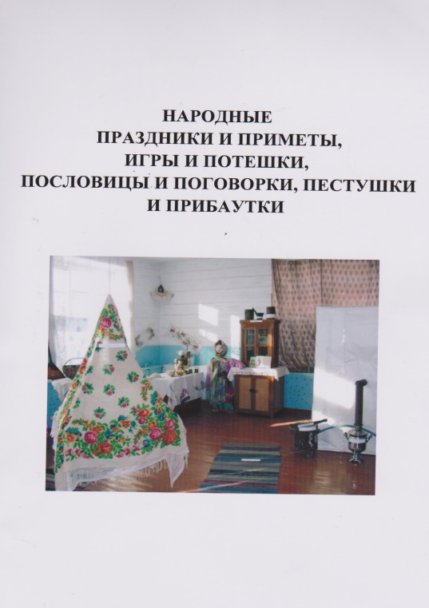

Slide 7
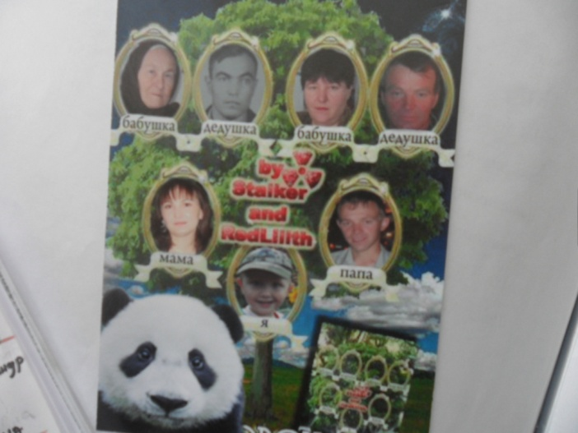
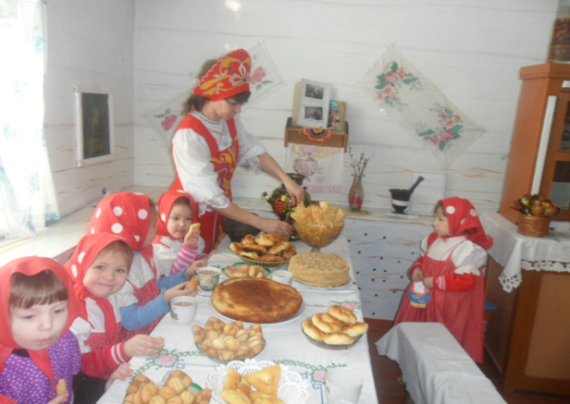
Найди и познай себя»
Развивать интерес к культуре семейского народа и любовь к родному краю
Приобщить дошкольников к истории, традициям и обычаям народа села Унэгэтэй
(«Родословное древо моей семьи»,
«Моя семья»).

Slide 8
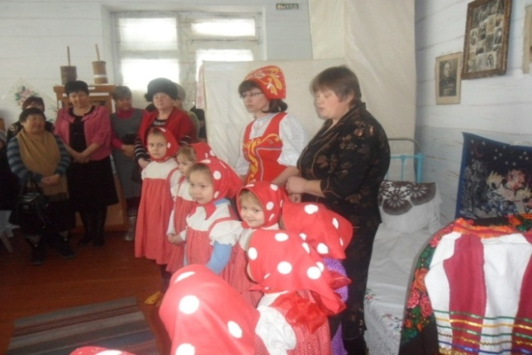
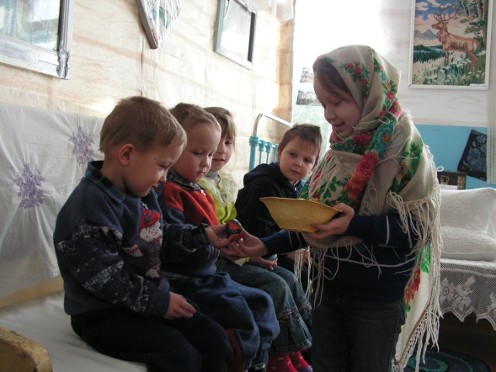
Дети нашего детского сада, в отличие от своих сверстников:
Знают об истории и культуре своего села гораздо больше, чем их сверстники
Знают и чтут традиции своего семейского народа
Умеют соотносить, увиденное в природе с народными приметами
Принимают активное участие в проведении народных праздников
Умеют играть и объяснять правила народных игр.
Используют в активной речи фольклор (поговорки, пословицы, потешки и т.д.)

Slide 9
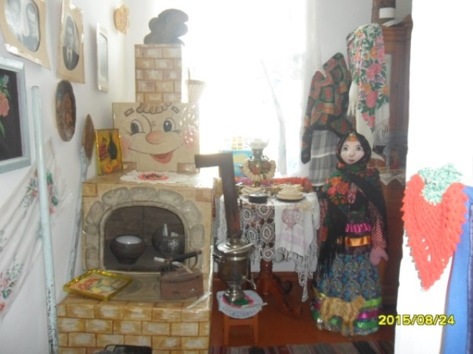
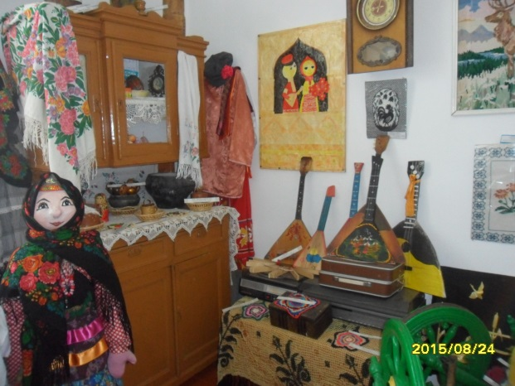
Спасибо за внимание!
Наши дети, став взрослыми будут бережно относиться к окружающему их богатству- родной природе и жителям. Ведь духовно-нравственное воспитание это воспитание человечности, доброты к природе, культуре и людям с которыми живут рядом.

